Slide 1
BFS pada
Ruang State
124
Ketika posisi saja tidak cukup — pola favorit soal Div 2 C
Graf · Day 124

Slide 2
00
Sebelum Mulai
Materi ini tentang apa, dan kapan ia dipakai

Slide 3
Penjelasan Sederhana
Ketika posisi saja tidak cukup untuk memutuskan langkah berikutnya.
BAYANGKAN SEPERTI INI
DI DALAM SOAL
Dua orang berdiri di pintu yang sama. Yang satu membawa kunci, yang satu tidak. Pilihan mereka jelas berbeda.
Bila dua keadaan punya posisi sama tetapi pilihan berbeda, berarti ada informasi yang belum masuk ke state.
Jadi yang membedakan bukan hanya "di mana kamu berdiri", tetapi juga "apa yang kamu bawa".
State menjadi (baris, kolom, barang yang dibawa) — bukan sekadar (baris, kolom).
Kunci-kunci yang dibawa bisa dicatat sebagai daftar centang: kunci merah ada, kunci biru tidak.
Kumpulan barang disimpan sebagai bitmask — satu bilangan bulat mewakili seluruh isi kantong.
Boleh saja melewati ruangan yang sama dua kali, asalkan kali kedua kamu sudah membawa kunci.
Yang tidak boleh diulang adalah STATE, bukan posisi. Menandai berdasarkan posisi saja adalah kesalahan utama.
INTINYA
Pertanyaan perancangnya selalu sama: apa yang harus saya ketahui agar bisa memutuskan langkah berikutnya dengan benar?

Slide 4
Materi Ini Tentang Apa
Bila posisi saja tidak cukup untuk memutuskan langkah berikutnya, tambahkan informasi itu ke dalam state. BFS-nya sendiri tidak berubah sedikit pun.
State bukan hanya koordinat
Sebuah state adalah seluruh informasi yang menentukan apa yang boleh dilakukan selanjutnya: posisi, barang yang dibawa, sisa bahan bakar, arah menghadap, atau waktu modulo periode.
Kunjungan ulang menjadi wajar
Sel yang sama boleh dikunjungi berkali-kali asalkan state-nya berbeda. Yang tidak boleh diulang adalah state, bukan posisi.
Ruang state harus dihitung dulu
Kalikan seluruh dimensi. Bila hasilnya melebihi sekitar sepuluh juta, rancangannya terlalu boros dan perlu dipangkas sebelum kode ditulis.
Kumpulan barang disimpan sebagai bitmask
Untuk kunci atau benda yang bisa dibawa, satu bilangan bulat sudah cukup. Mengambil dan memeriksa keduanya operasi konstan.

Slide 5
Kapan Dipakai, Kapan Tidak
Ini adalah pola favorit soal Div 2 C. Gejalanya selalu sama: BFS biasa memberi jawaban yang terlalu kecil atau -1 padahal jawabannya ada.
PAKAI KETIKA
JANGAN PAKAI KETIKA
v
Ada barang yang dibawa: kunci, senjata, tiket, bahan bakar
x
Posisi saja sudah cukup menentukan langkah berikutnya — BFS biasa lebih hemat
v
Ada jatah kemampuan khusus: boleh menembus k tembok, boleh terbang dua kali
x
Ruang state-nya meledak, misalnya dua pemain pada grid besar
v
Ada aturan yang bergantung pada langkah sebelumnya, misalnya larangan berbelok
x
Setiap langkah punya biaya berbeda-beda — pakai Dijkstra pada graf state
v
Lingkungan berubah menurut waktu dengan periode tertentu
Pertanyaan perancangnya: bila dua orang berdiri di sel yang sama, apakah keduanya pasti punya pilihan langkah yang sama? Bila tidak, ada informasi yang harus masuk ke state.

Slide 6
Posisi Materi Ini
Materi ini tidak berdiri sendiri. Di kiri adalah yang sebaiknya sudah kamu kuasai, di kanan adalah yang terbuka setelah materi ini selesai.
PRASYARAT
SETELAH INI
Flood fill (Day 117)
Dijkstra pada graf state
MATERI INI
BFS pada
Ruang State
Bitmask (Day 60)
Layered graph
Menambah dimensi pada state sehingga BFS tetap berlaku pada soal yang lebih rumit.
DP Bitmask
Cara berpikir "apa yang harus saya ingat?" di materi ini persis sama dengan perancangan state pada DP. Keduanya melatih otot yang sama.

Slide 7
Agenda
01 Ketika Posisi Saja Tidak Cukup
05 Kode Lengkap dengan Bitmask
02 Menambah Dimensi pada State
06 0-1 BFS untuk Langkah Berbiaya
03 Menghitung Ukuran Ruang State
07 Contoh Soal & Pembahasan
04 Simulasi: Grid dengan Kunci
08 Latihan Mandiri

Slide 8
01
Ketika Posisi Tidak Cukup
Gejala yang harus kamu kenali

Slide 9
Tanda Soal Butuh State Tambahan
Bila salah satu dari empat gejala ini muncul, BFS biasa akan memberi jawaban yang salah.
Kunjungan ulang ternyata berguna
Pada BFS biasa, sel yang sudah dikunjungi tidak pernah dimasuki lagi. Bila soal memungkinkan kembali ke sel yang sama dengan kondisi berbeda dan itu menguntungkan, state-nya kurang lengkap.
Ada barang yang dibawa
Kunci, senjata, bahan bakar, tiket, atau nyawa. Dua orang yang berdiri di sel yang sama tetapi membawa barang berbeda sebenarnya berada di keadaan yang berbeda.
Ada aturan yang bergantung pada masa lalu
"Tidak boleh berbelok dua kali berturut-turut", "hanya boleh melompat tiga kali", "kecepatan bertambah tiap langkah" — semuanya memaksa informasi tambahan masuk ke state.
Lingkungan berubah menurut waktu
Rintangan yang berputar dengan periode k membuat waktu penting. State-nya menjadi (i, j, waktu mod k), bukan sekadar (i, j).

Slide 10
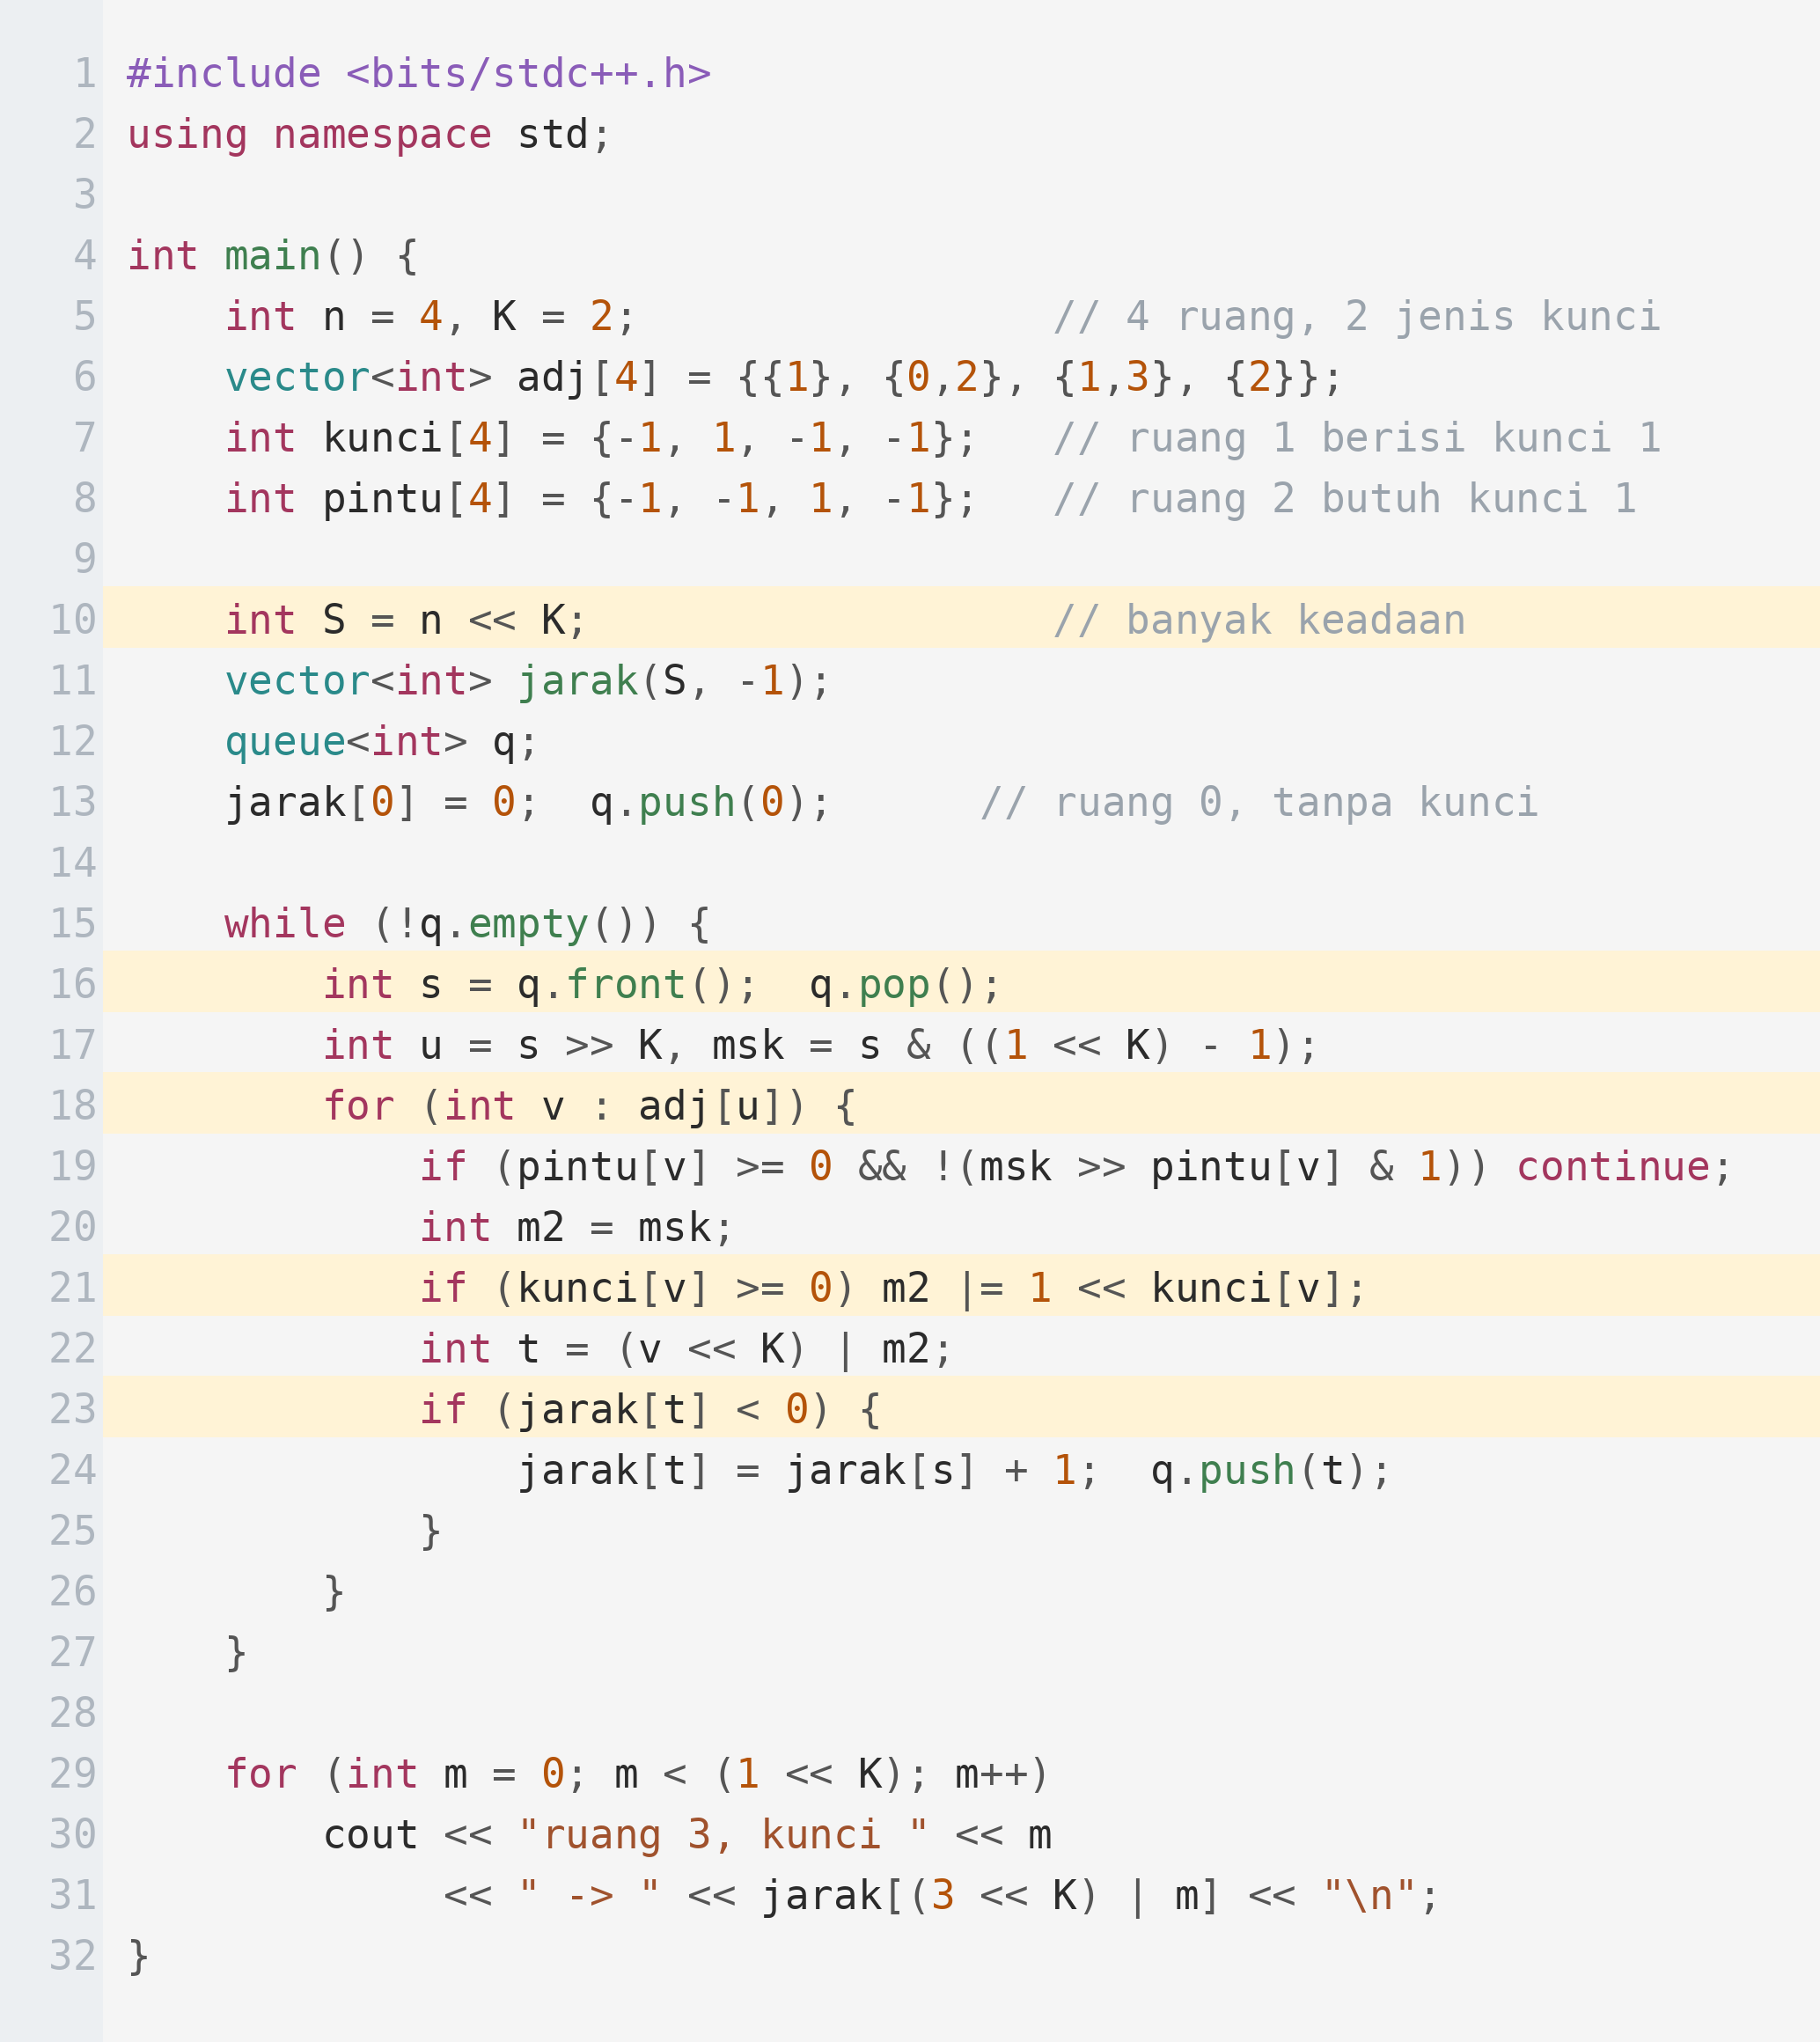
Ide Intinya
Simpulnya bukan tempat, melainkan KEADAAN. Di sini keadaan = (ruang, himpunan kunci yang dipegang), dikemas jadi satu bilangan.
PENJELASAN
Ruang 3 hanya tercapai dengan mask = 2, yaitu setelah kunci 1 diambil — dan biayanya 3 langkah. Tanpa kunci di dalam keadaan, BFS akan mengira ruang 3 tidak pernah bisa dicapai.
Nomor keadaan = ruang << K | mask, jadi tetap muat di satu int.
jarak[] berukuran n * 2^K, bukan n — inilah yang sering terlupa.
Sisi = satu langkah sah; mengambil kunci mengubah mask, bukan biaya.
Karena semua langkah berbiaya 1, BFS biasa sudah cukup — bukan Dijkstra.

Slide 11
Tiga Langkah Merancangnya
Kerjakan berurutan. Langkah kedua adalah yang paling sering dilewati orang, dan akibatnya TLE atau MLE.
(1)
Tentukan isi state
(2)
Hitung ukurannya
(3)
Tulis BFS seperti biasa
Tanyakan: informasi apa yang harus saya ketahui agar bisa memutuskan langkah berikutnya secara benar? Semua jawabannya masuk ke state.
Kalikan seluruh dimensi. Bila hasilnya melebihi sekitar sepuluh juta, rancangan state-nya terlalu boros dan perlu dipangkas.
Array lihat dan jarak diberi dimensi tambahan. Antrian menyimpan state utuh. Sisa kodenya sama persis dengan BFS grid biasa.
(i, j, mask)
n x m x 2^k
q.push({i, j, mask})

Slide 12
02
Menghitung Ruang State
Langkah yang paling sering dilewati

Slide 13
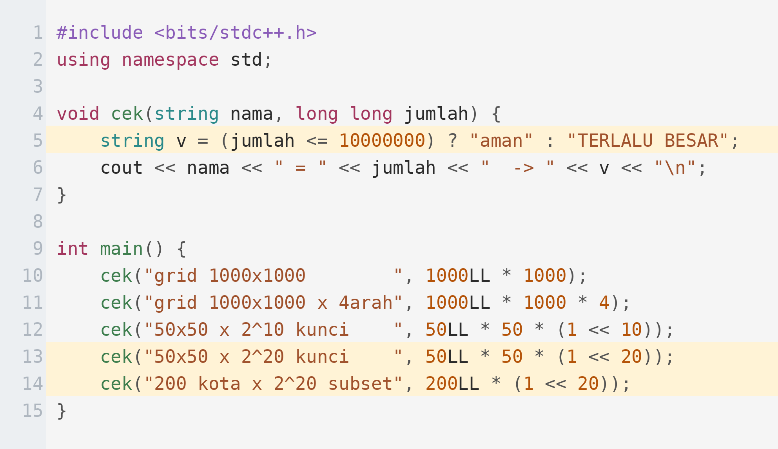
Selalu Hitung Sebelum Menulis Kode
Kalikan seluruh dimensinya sebelum mengetik satu baris pun. Kalau hasilnya lewat sekitar sepuluh juta, modelnya harus diganti — bukan kodenya dioptimalkan.
PENJELASAN
Dua baris terakhir adalah bentuk yang paling sering menjebak: modelnya terasa masuk akal, tetapi ruang keadaannya sudah miliaran sebelum satu baris BFS ditulis.
Batas praktis sekitar 10^7 keadaan untuk BFS dalam satu detik.
Kalau kelewatan, kurangi dimensinya — bukan percepat loop-nya.
Kunci sampai 2^20 hampir selalu berarti modelnya salah arah.
Pakai long long saat mengalikan; 50*50*2^20 sudah lewat batas int.

Slide 14
Menyimpan Kumpulan Kunci sebagai Bitmask
Kumpulan barang yang dibawa disimpan sebagai satu bilangan bulat. Setiap bit mewakili satu jenis barang.
0
0
1
0
1
1
mask
= 11 desimal
bit 5
bit 4
bit 3
bit 2
bit 1
bit 0
f
e
d
c
b
a
mask = 001011 -> membawa kunci a, b, dan d
Operasi yang dipakai: mengambil kunci c adalah mask |= (1 << (c - a); memeriksa pintu C adalah (mask >> (C - A)) & 1. Keduanya konstan dan sangat cepat.

Slide 15
2b
Simulasi
Grid kecil dengan satu kunci dan satu pintu

Slide 16
Langkah 1 — Peta Awal
S adalah awal, T adalah tujuan, huruf a adalah kunci, huruf A adalah pintu, pagar adalah tembok.
1 / 3
0
1
2
3
4
5
6
baris 0
S
.
a
A
.
T
baris 1
.
.
.
.
.
baris 2
.
.
.
.
.
.
.
BFS biasa akan menjawab -1, padahal jawabannya ada
BFS tanpa state kunci berhenti di pintu A karena tidak tahu bahwa kunci a sudah bisa diambil di jalan. Posisi saja tidak cukup.

Slide 17
Langkah 2 — Lapisan mask = 000000
Selama belum mengambil kunci, pemain bergerak pada satu lapisan. Pintu A tetap tertutup.
2 / 3
0
1
2
3
4
5
6
baris 0
0
1
2
X
.
T
baris 1
1
3
4
5
6
baris 2
2
3
4
5
6
7
8
sampai di kunci a pada langkah ke-2
Angka menunjukkan jarak dari titik awal pada lapisan tanpa kunci. Tanda X berarti pintu yang masih tidak bisa dilewati di lapisan ini.

Slide 18
Langkah 3 — Pindah ke Lapisan mask = 000001
Begitu kunci a diambil, pemain melompat ke lapisan baru. Di lapisan ini pintu A terbuka.
3 / 3
0
1
2
3
4
5
6
baris 0
.
.
2
8
9
10
baris 1
.
3
4
5
6
baris 2
.
.
4
5
6
7
8
jawaban = 10 langkah, tercapai pada lapisan mask = 000001
Sel (0,2) muncul di kedua lapisan dengan jarak yang sama, tetapi maknanya berbeda: yang satu belum membawa kunci, yang satu sudah. Inilah alasan dimensi ketiga diperlukan.

Slide 19
03
Kode
Template yang bisa langsung dipakai

Slide 20
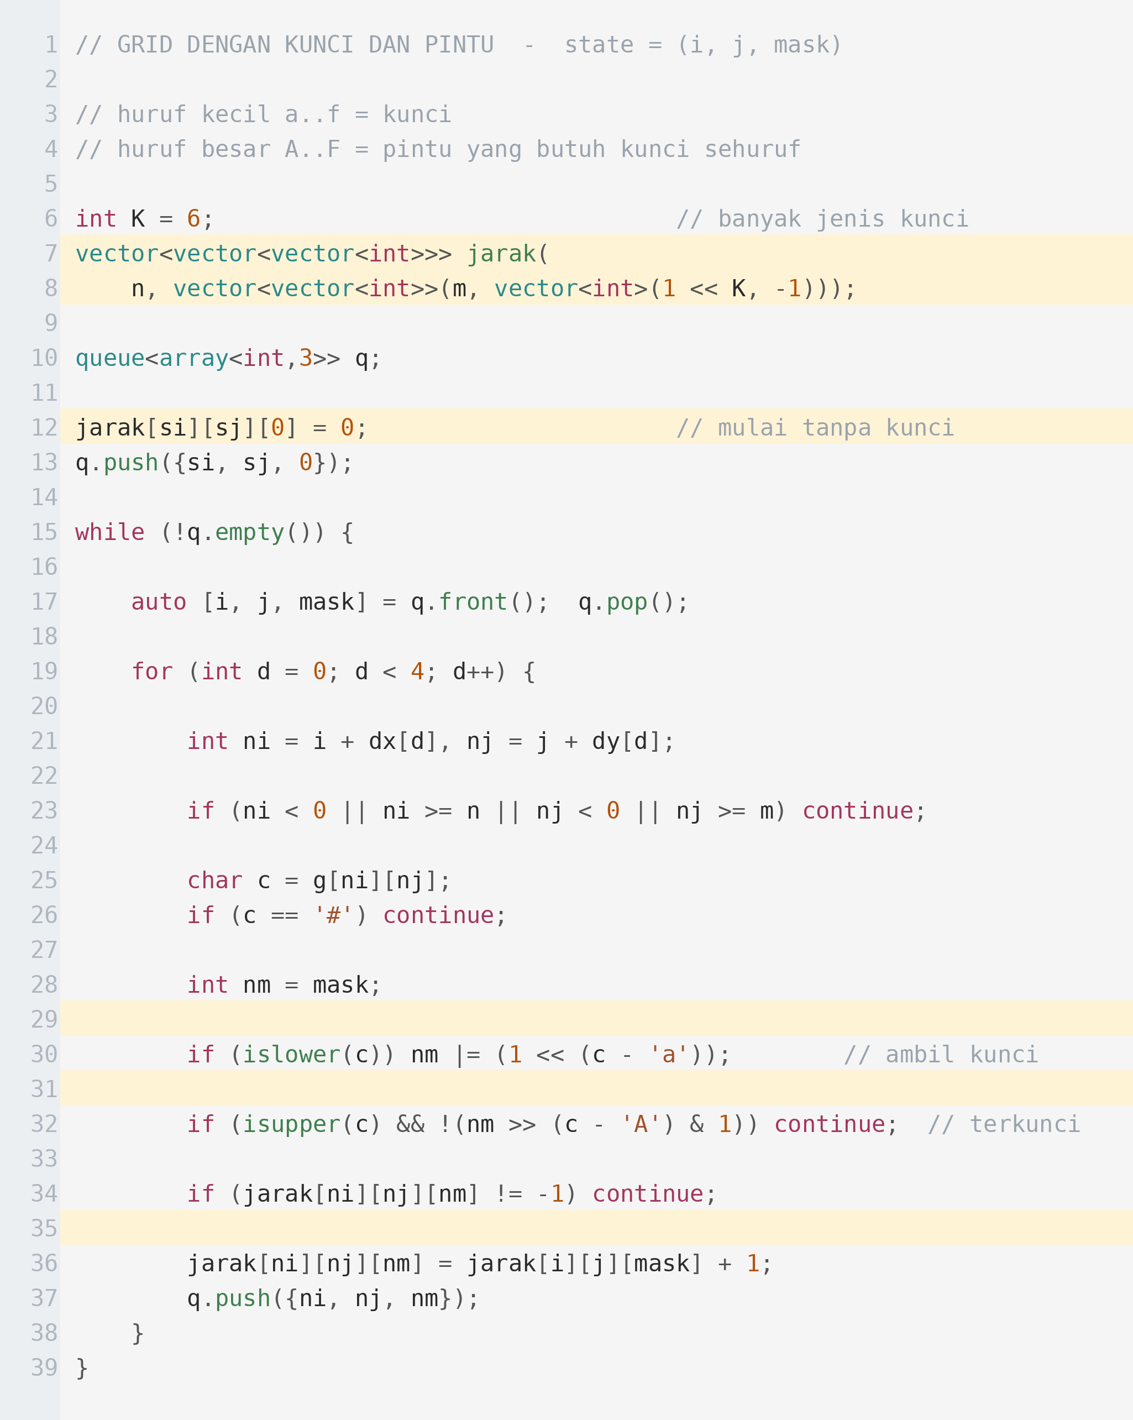
Grid dengan Kunci dan Pintu
Perhatikan bahwa strukturnya identik dengan BFS grid biasa. Hanya array dan isi antrian yang bertambah satu dimensi.
1
Array jarak menjadi tiga dimensi: baris, kolom, dan kumpulan kunci. Untuk enam kunci, dimensi ketiganya berukuran 64.
2
State awal adalah posisi mula-mula dengan mask nol, karena pemain belum membawa kunci apa pun.
3
Antrian menyimpan tiga angka. array<int,3> lebih ringan daripada struct dan langsung bisa di-destructure.
4
Mengambil kunci berarti menyalakan satu bit. Perhatikan bahwa nm dihitung terlebih dahulu, sebelum pemeriksaan pintu — sehingga kunci yang baru diambil langsung berlaku.
5
Pintu diperiksa terhadap nm, bukan mask. Bila selnya adalah pintu dan bit yang bersesuaian mati, langkah ini dibatalkan.
6
Pemeriksaan sudah-dikunjungi dilakukan pada state utuh, bukan hanya posisi. Sel yang sama boleh dikunjungi ulang asalkan kumpulan kuncinya berbeda.

Slide 21
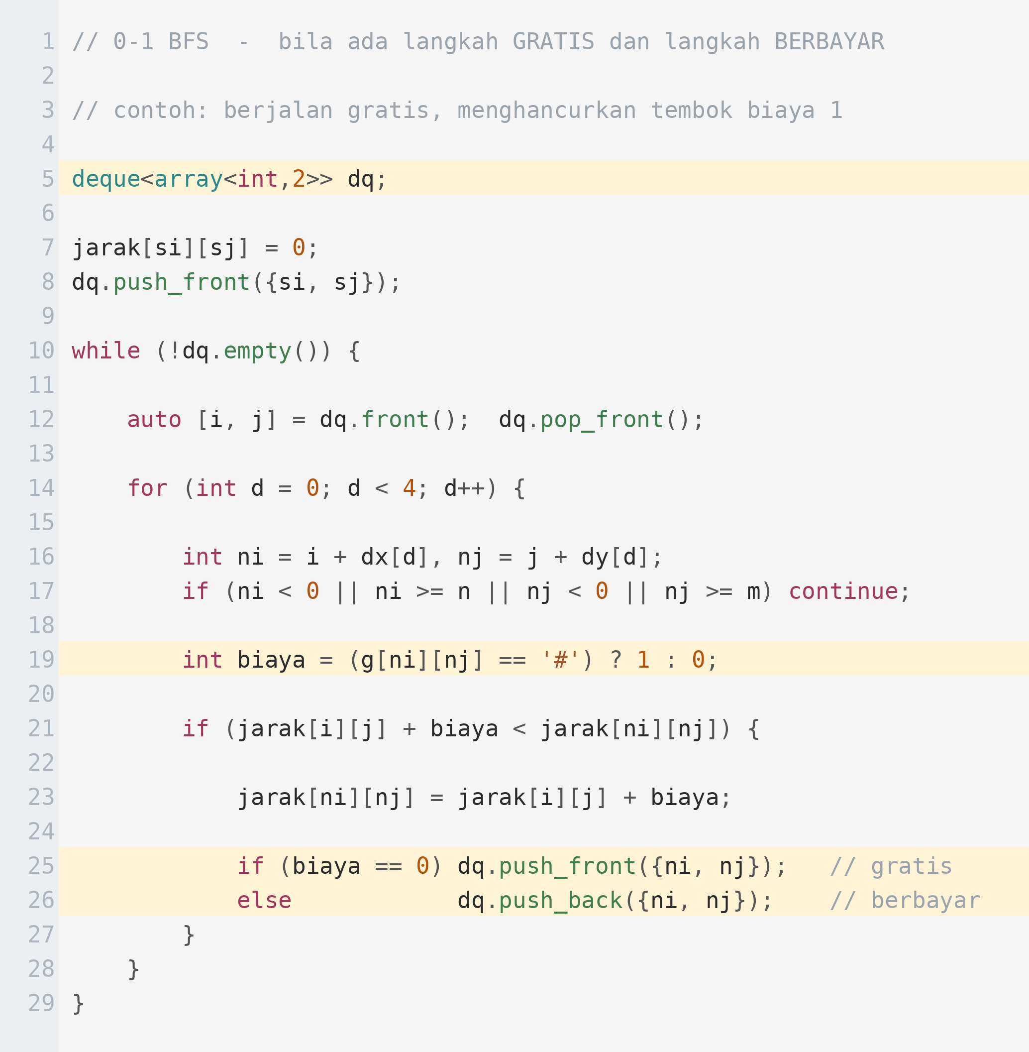
Varian: Langkah Berbiaya 0 dan 1
Bila ada langkah gratis dan langkah berbayar, ganti antrian dengan deque. Kompleksitasnya tetap linear.
PENJELASAN
Contoh soalnya: "berapa tembok minimum yang harus dihancurkan agar sampai ke tujuan". Berjalan di lorong gratis, menembus tembok berbiaya satu.

Slide 22
Katalog State yang Sering Dipakai
Cocokkan kalimat pada soal dengan barisnya. Ini menghemat banyak waktu berpikir saat kontes.
Kalimat di soal | State | Ukuran
"membawa kunci a sampai f" | (i, j, mask) | n x m x 2^k
"punya bensin sebanyak F" | (i, j, sisa) | n x m x (F+1)
"tidak boleh berbelok dua kali" | (i, j, arah, lurus) | n x m x 4 x 2
"boleh menembus k tembok" | (i, j, sisaTembok) | n x m x (k+1)
"rintangan berputar tiap k detik" | (i, j, waktu mod k) | n x m x k
"dua pemain bergerak bersama" | (i1, j1, i2, j2) | (n x m)² — hati-hati

Slide 23
04
Contoh Soal
Dari pernyataan sampai kode lengkap

Slide 24
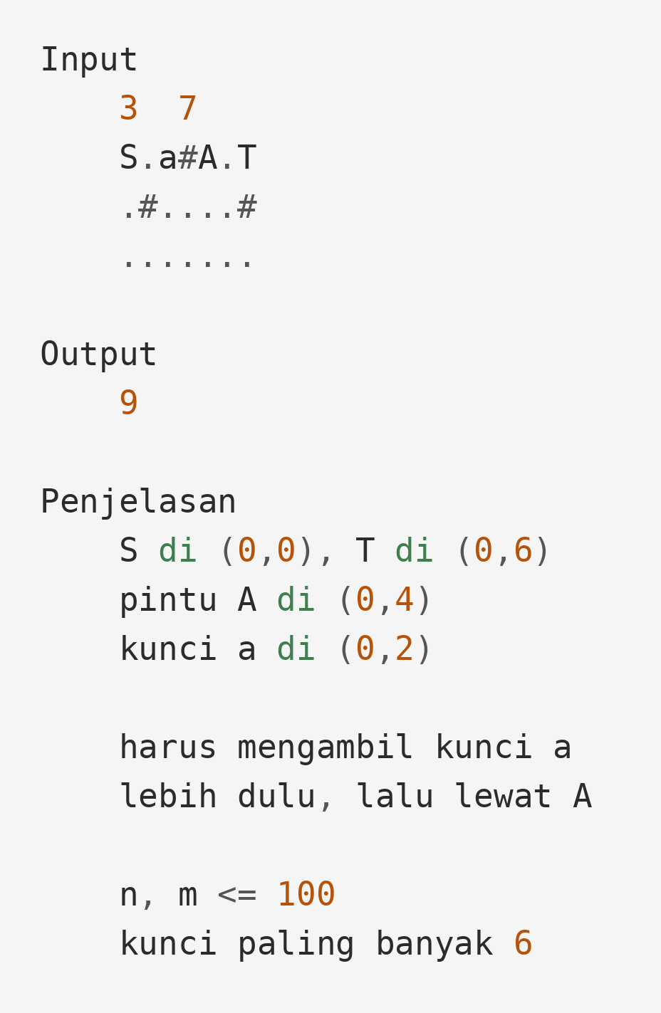
Latihan Terbimbing
SOAL
Labirin Berkunci
Diberikan labirin dengan titik awal S dan tujuan T. Huruf kecil a sampai f adalah kunci; huruf besar A sampai F adalah pintu yang hanya bisa dilewati bila kunci sehurufnya sudah diambil. Cari jumlah langkah minimum dari S ke T.
1 <= n, m <= 100
paling banyak 6 jenis kunci
keluarkan -1 bila mustahil

Slide 25
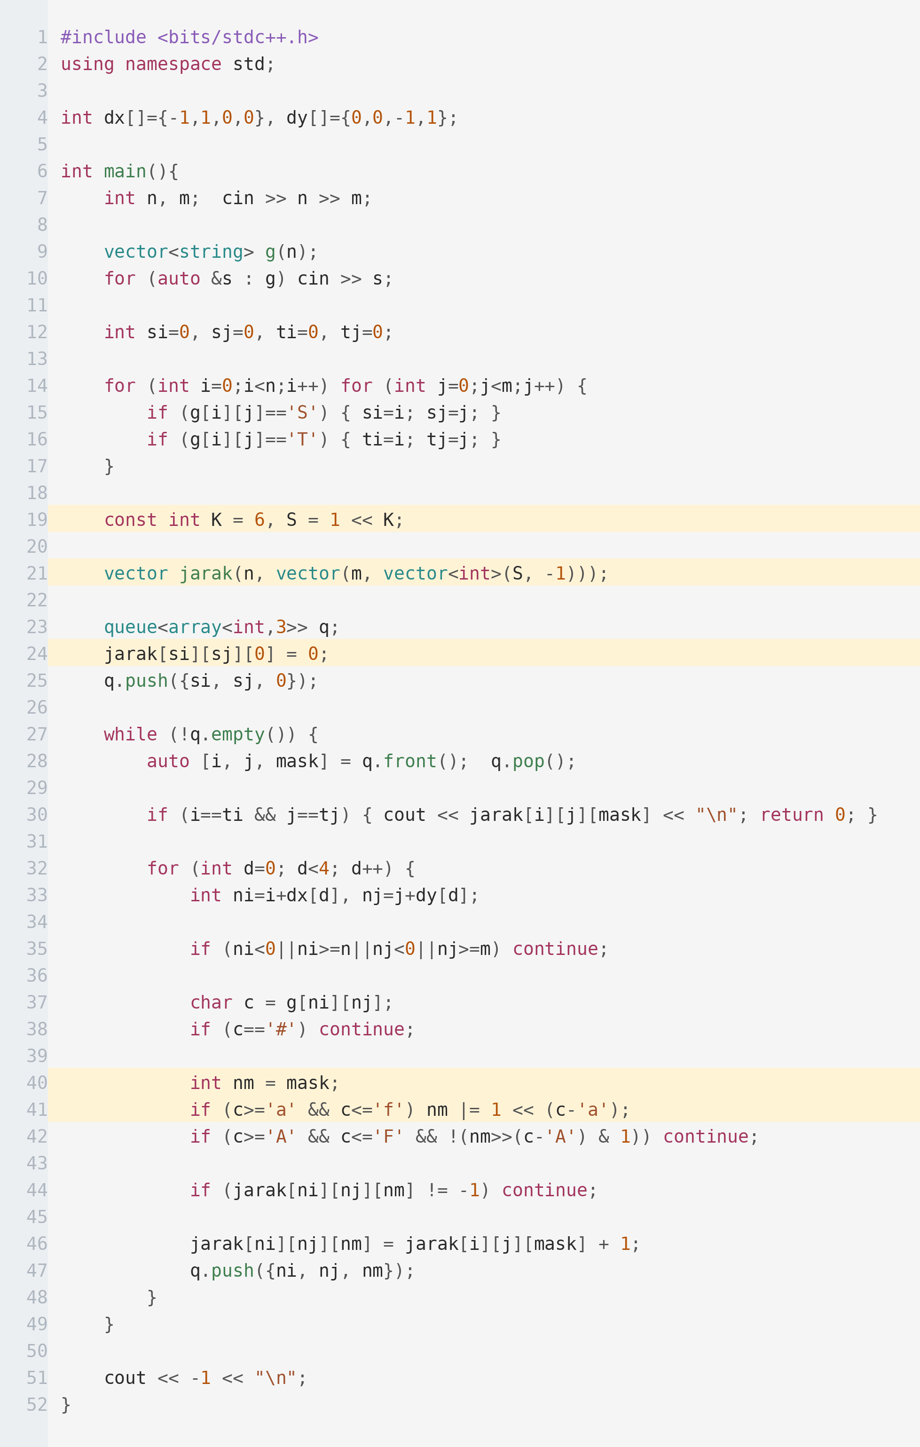
Pembahasan Lengkap
Ruang state-nya 100 x 100 x 64 = 640.000, dikali empat arah menjadi sekitar 2,5 juta operasi. Sangat aman.
PENJELASAN
Perhatikan bahwa pemeriksaan sampai-tujuan dilakukan saat state keluar dari antrian, bukan saat masuk. Karena BFS memproses menurut jarak menaik, state pertama yang menyentuh T pasti yang terpendek.

Slide 26
Latihan Mandiri
Kerjakan berurutan. Kelimanya memakai kerangka yang sama dengan isi state yang berbeda.
Soal | State yang dipakai | Tingkat
LeetCode 864 | (i, j, mask kunci) — persis contoh di atas | Menengah
LeetCode 1293 | (i, j, sisa jatah menembus) | Menengah
CSES — Monsters | BFS multi-sumber lalu BFS pemain | Menengah
Codeforces 1064D | 0-1 BFS dengan jatah gerakan mendatar | Menengah
LeetCode 847 | (simpul, mask simpul terkunjungi) — TSP kecil | Sulit

Slide 27
Ringkasan
Empat hal yang perlu terbawa dari materi ini.
Algoritmanya tidak berubah
Tetap BFS yang sama. Yang berubah hanya definisi satu simpul: dari (i, j) menjadi (i, j, informasi tambahan).
Hitung ruang state sebelum menulis kode
Kalikan semua dimensi. Bila melebihi sekitar sepuluh juta, rancangan state-nya perlu dipangkas sebelum satu baris pun ditulis.
Kumpulan barang disimpan sebagai bitmask
Satu bilangan bulat mewakili kumpulan kunci. Mengambil dan memeriksa keduanya adalah operasi konstan.
Sel boleh dikunjungi berkali-kali
Yang tidak boleh diulang adalah STATE, bukan posisi. Menandai berdasarkan posisi saja adalah kesalahan paling sering pada soal jenis ini.

